Slide 1
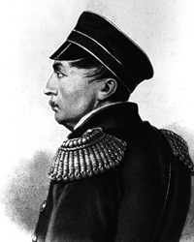
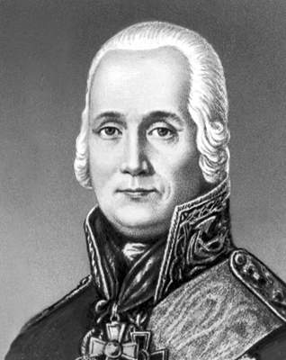
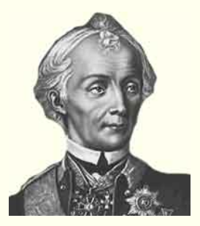
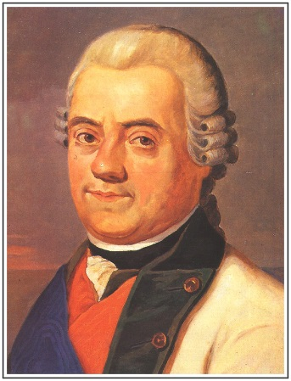
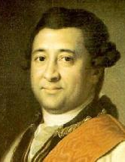
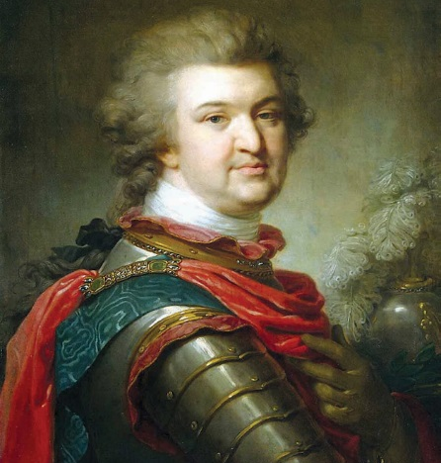
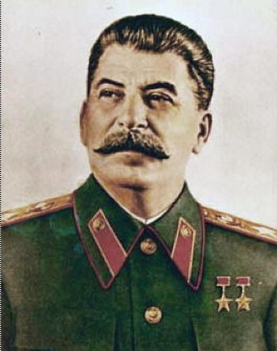
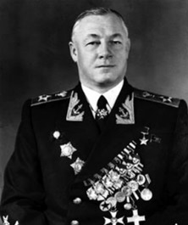
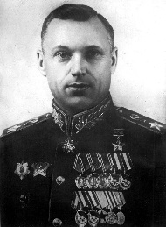
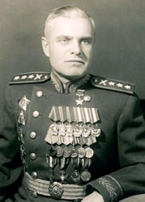
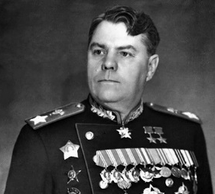
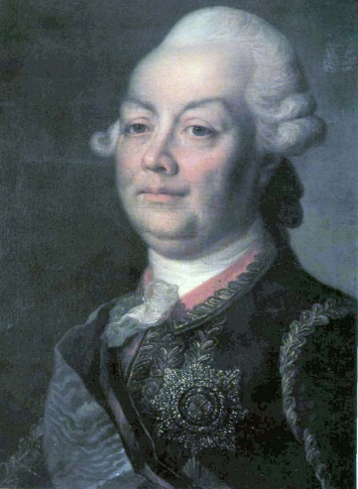
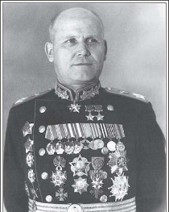
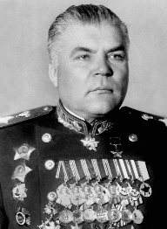
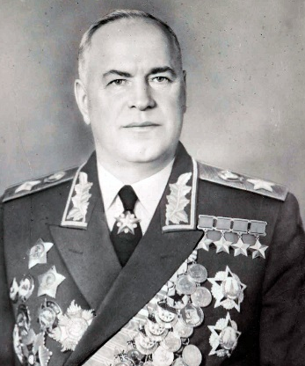
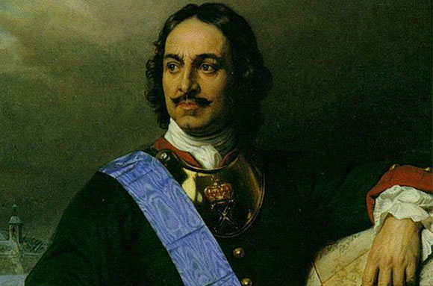
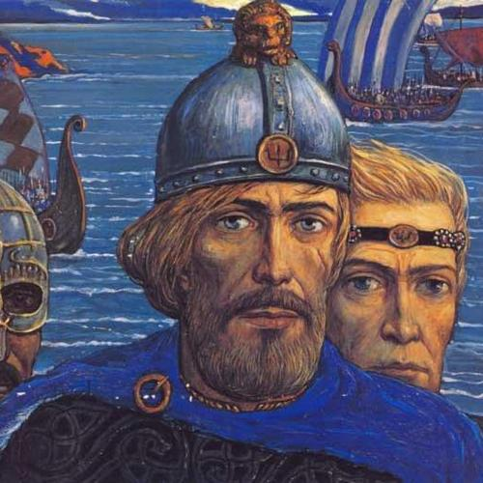
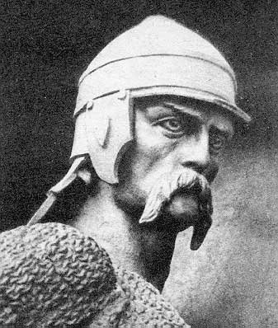
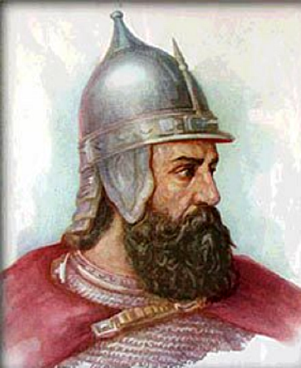
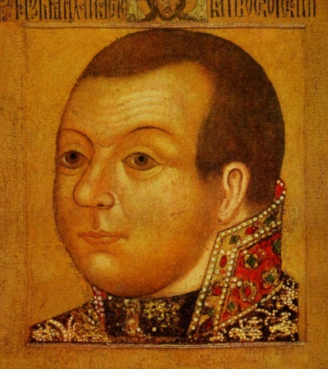
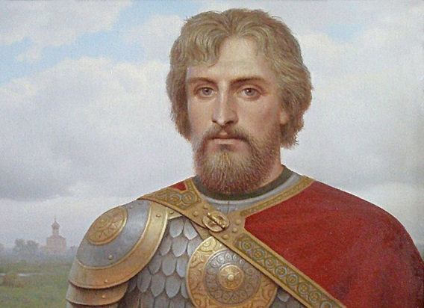
«Кто с мечом к нам придет – от меча и погибнет…»

Slide 2
«За други своя..»

Slide 4
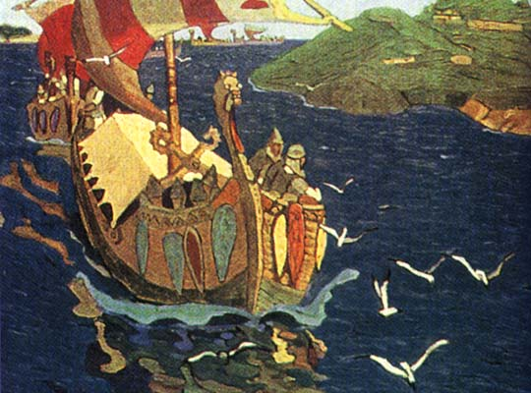
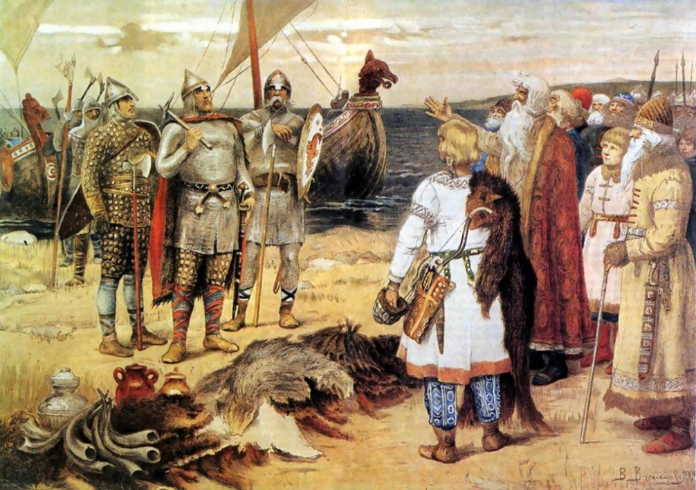
«…И пришли, и сел старший, Рюрик, в Новгороде, а другой, Синеус, — на Белоозере, а третий, Трувор, — в Изборске…»

Slide 5
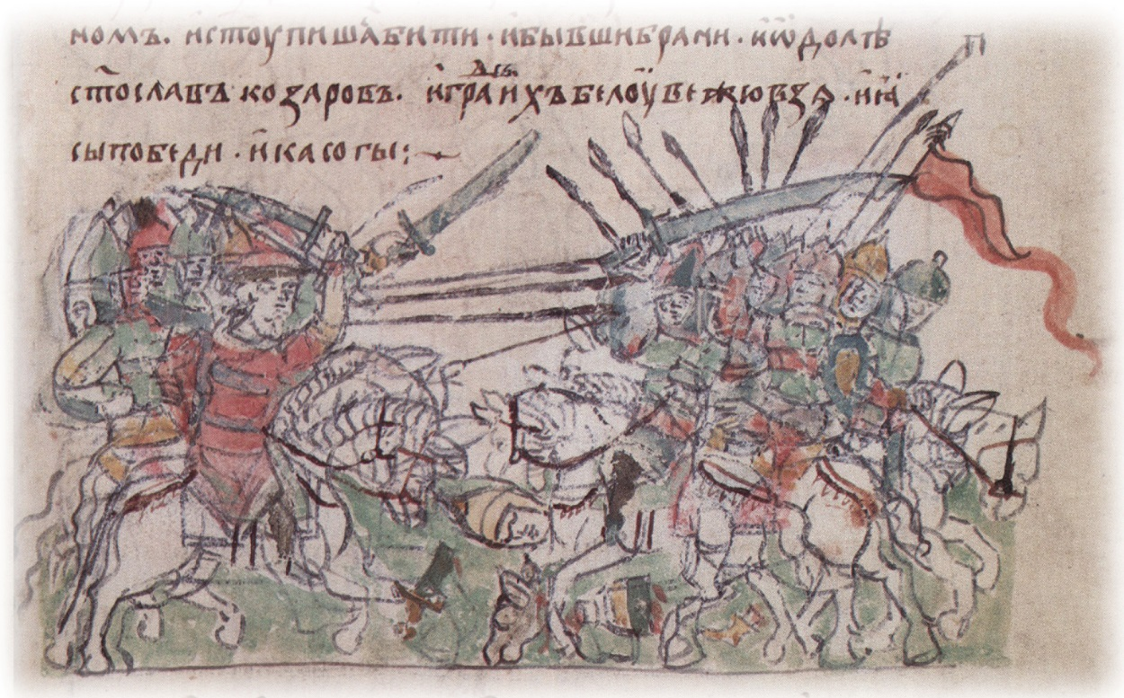
«…В год 6473 (965). Пошел Святослав на хазар. Услышав же, хазары вышли навстречу во главе со своим князем Каганом и сошлись биться, и в битве одолел Святослав хазар, и столицу их и Белую Вежу взял. И победил ясов и касогов…»

Slide 6
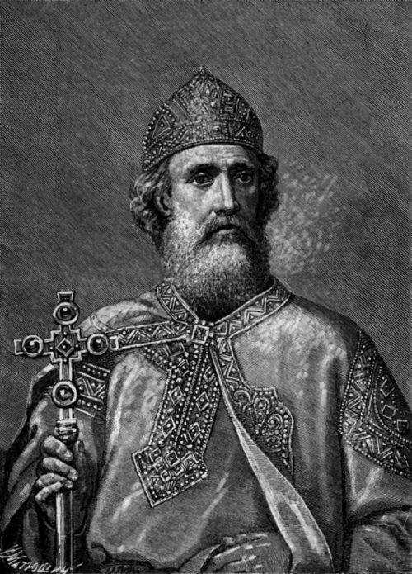
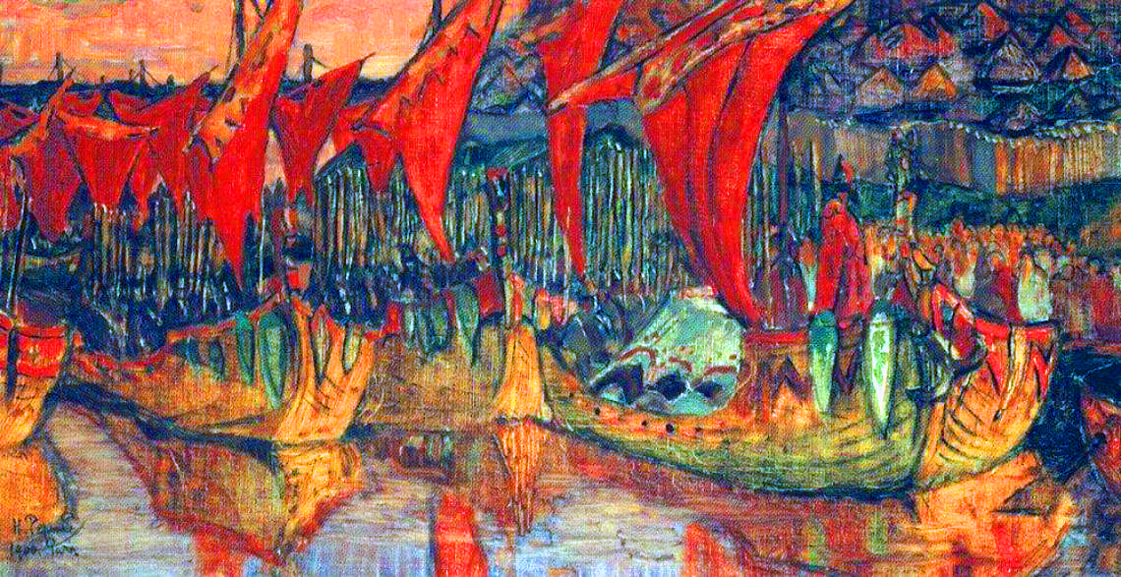
«…И когда прошел год, в 6496 (988) году пошел Владимир с войском на Корсунь, город греческий, и затворились корсуняне в городе. И стал Владимир
на той стороне города у пристани, в расстоянии полета стрелы от города, и сражались крепко из города. Владимир же осадил город…».

Slide 7
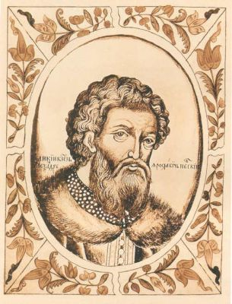
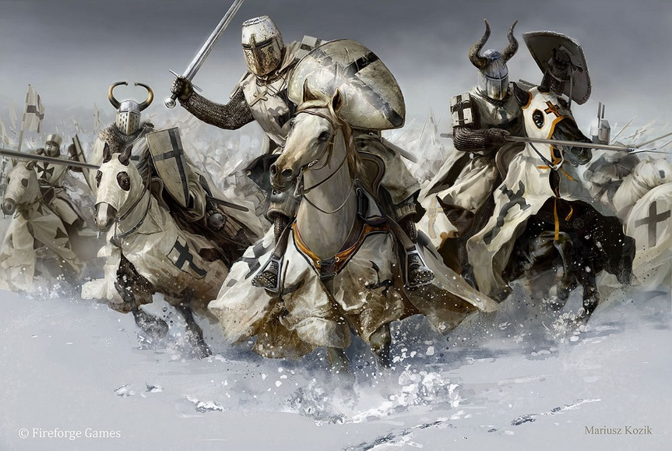
«В лето 6750. Пришед князь Александръ и изби Немецъ во граде Псковъ, и град Псков избави от безбожных Немец, помощию Святыя Троица.И бишася с ними на леду; и пособи Богъ князю Александру и мужемъ Новогородцемъ и Псковичамъ; овы изби и овы связавъ босы поведе по леду».

Slide 8
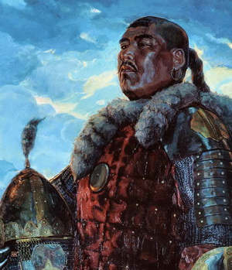
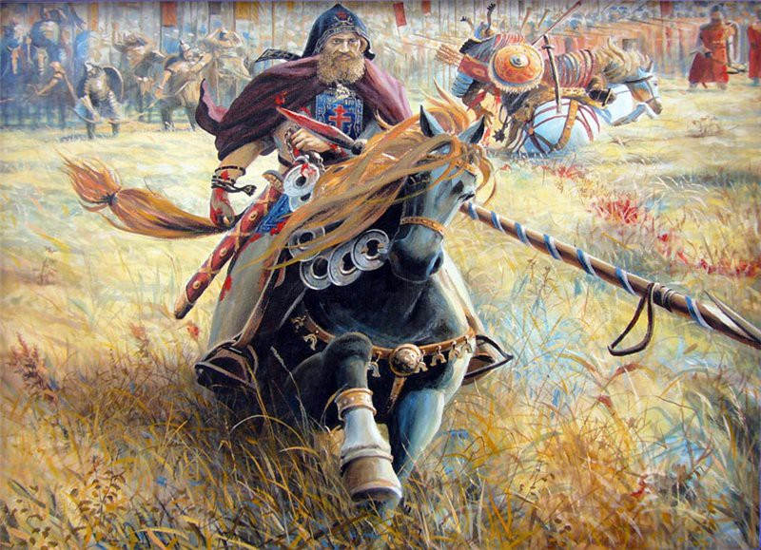
«И сошлись грозно обе силы великие, твердо сражаясь, жестоко друг друга уничтожая, не только от оружия, но и от ужасной тесноты под конскими копытами испускали дух, ибо невозможно было вместиться всем на том поле Куликове…»

Slide 9
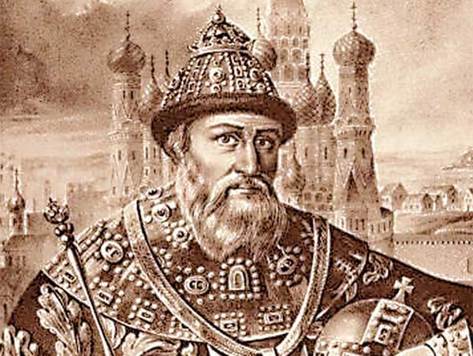
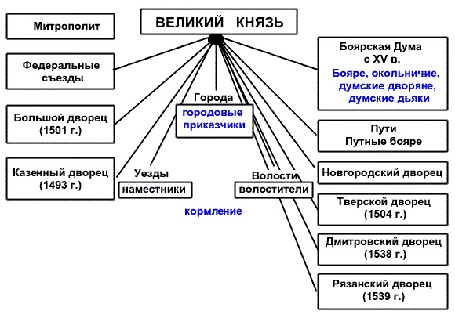
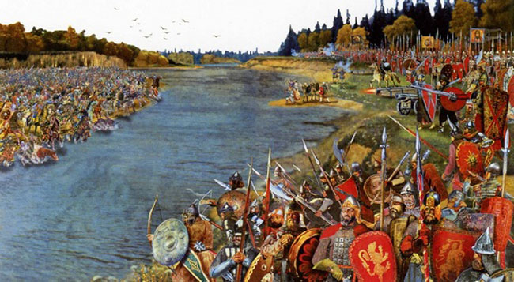
«…когда этот Господин Герцог хочет выступить с конницей в какой-нибудь поход, через 15 дней в его распоряжение предоставляются в каждом городе и деревне намеченные и выделенные для него люди, по каждой провинции, так что всего вместе собираются двести и триста тысяч коней…»

Slide 10
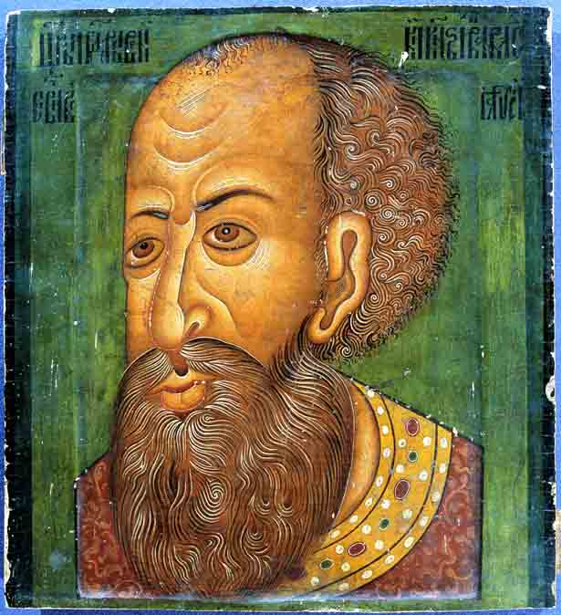
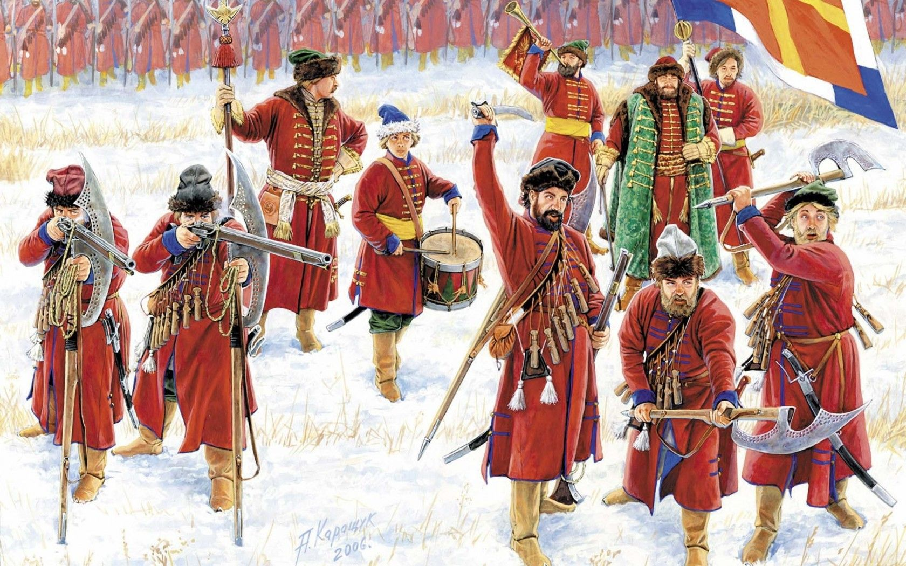
«…воины из его областей служат на собственный счет, исключая, что стрельцам он дает жалованье на порох и пули…Если же кто-нибудь заслужит перед ним, то Князь жалует ему поместье или кусок земли…»

Slide 11
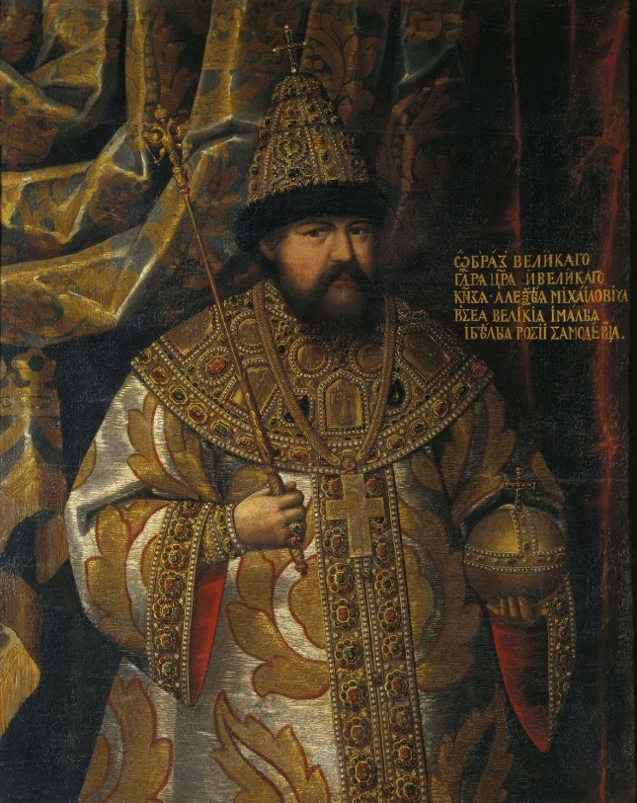
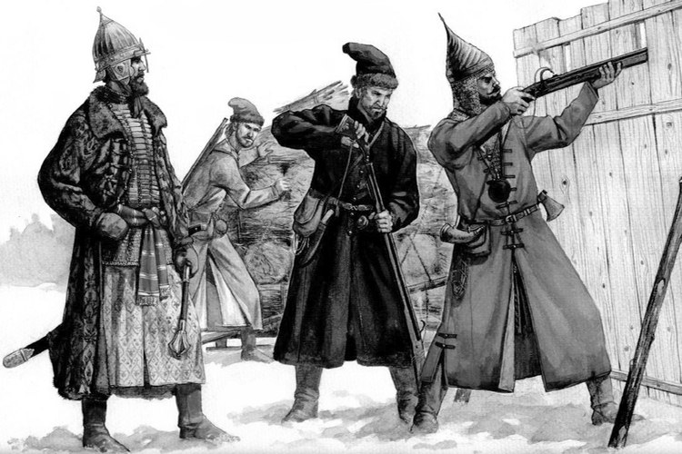
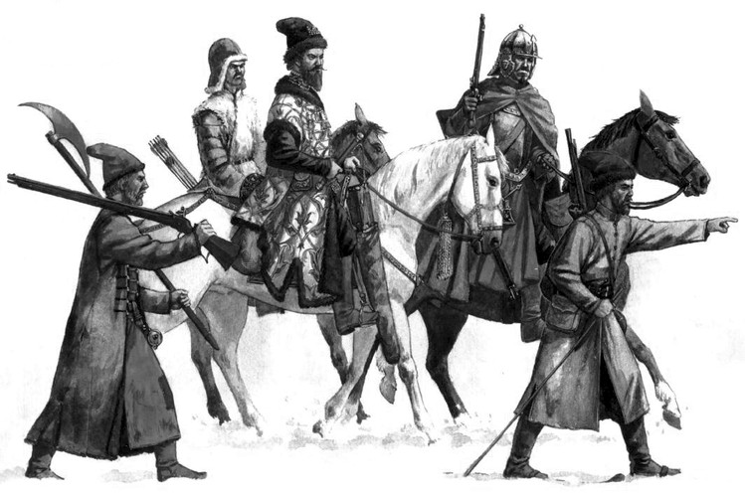
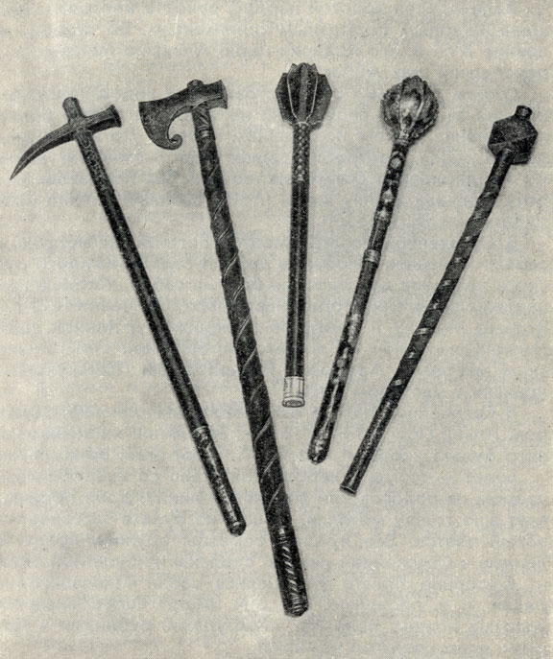
«…Мы увидели, что от нашего подворья до Великокняжеского Дворца расставлены были в большом числе пешие войска, хорошо вооруженные большими ружьями, красиво одетые в разноцветные кафтаны по цвету их полков...»

Slide 12
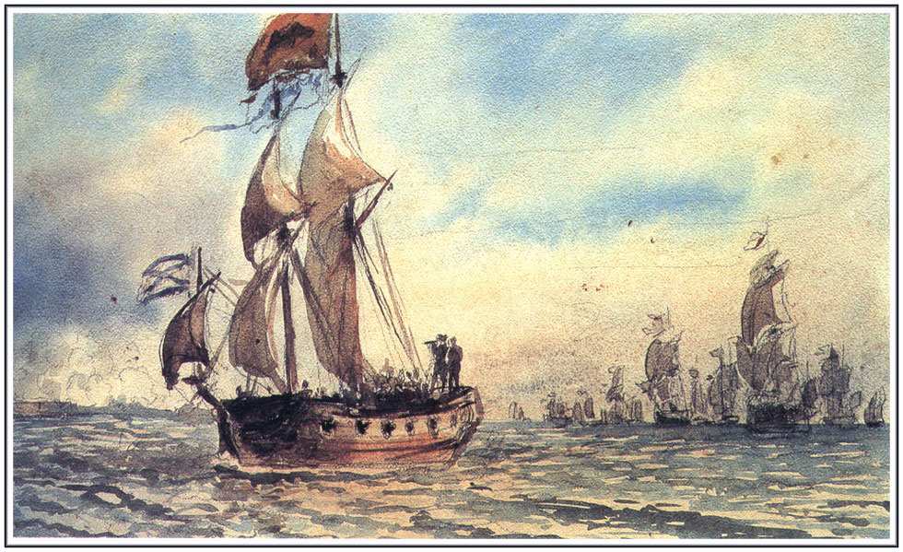
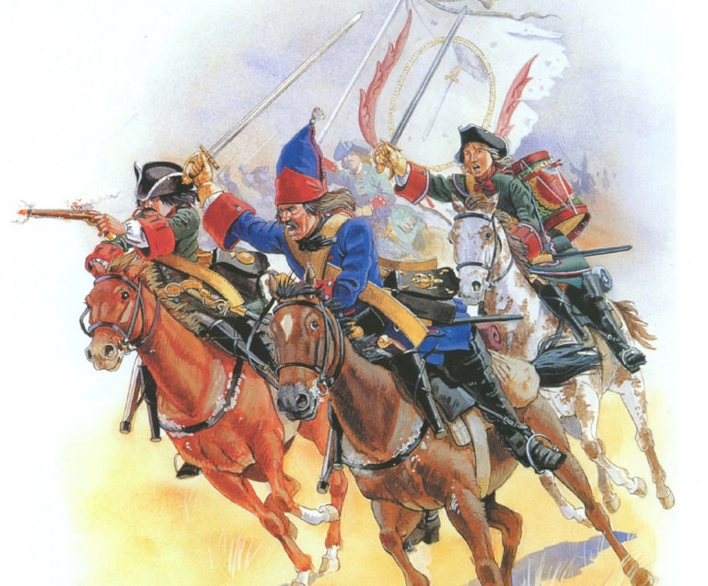
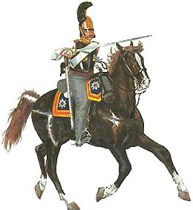
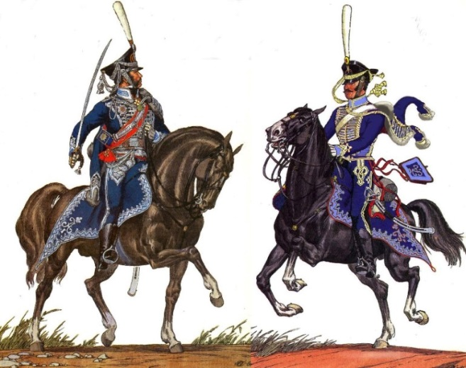
«…Этот флот летом обыкновенно стоит у Кроншлота, и его царское величество, адмирал и вице-адмирал, когда там находятся, большую часть времени присутствуют на нем лично...»

Slide 13
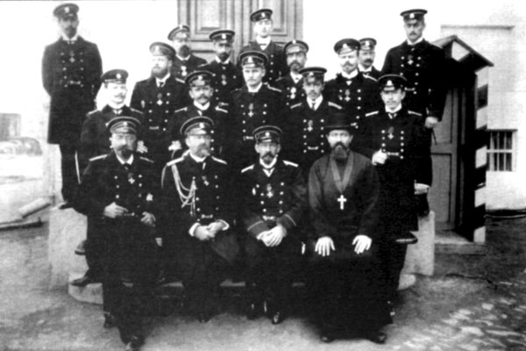
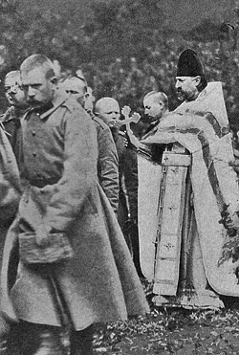
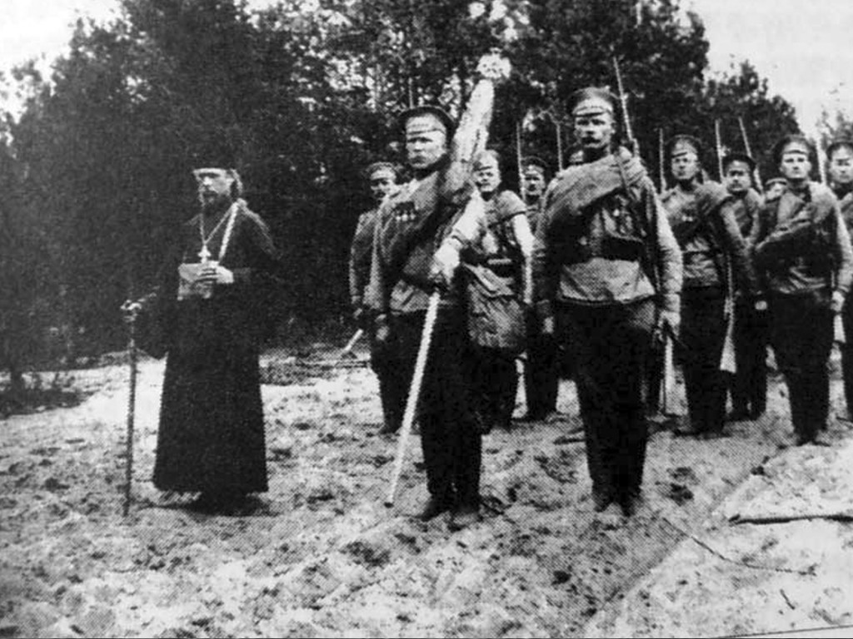
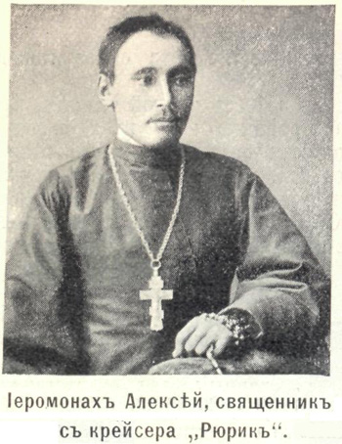
Военное и морское духовенство

Slide 14
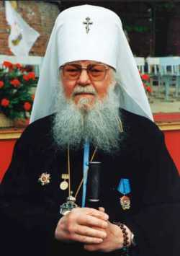
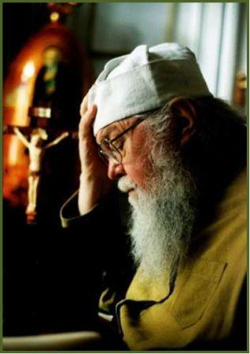
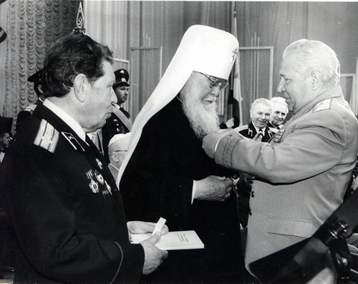
«…Воевал, как все воевали, в самом высоком звании — рядовой…»

Slide 15
« Только доблесть бессмертно живет,
Ибо храбрые славны вовеки!»

